Slide 1





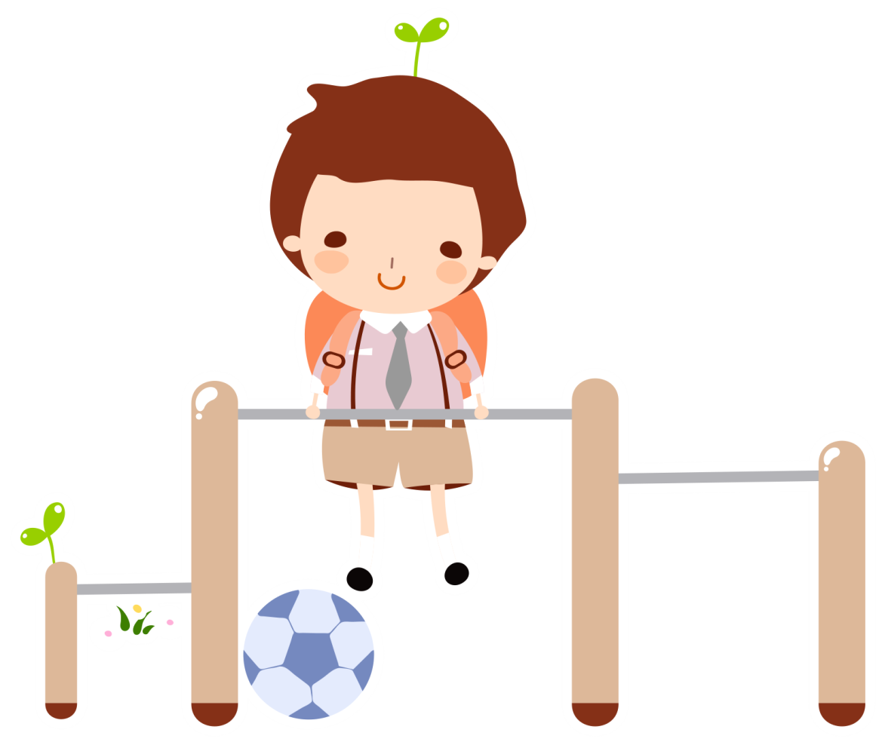




Slide 2








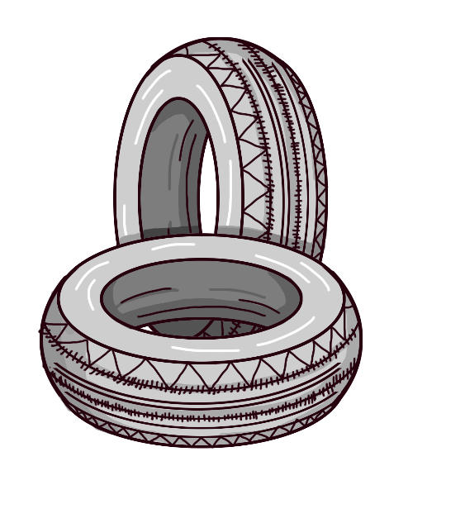
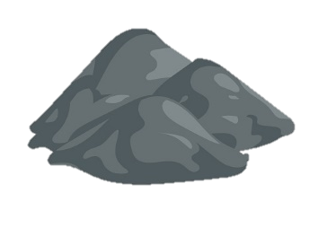
Nam đang trên đường đến lớp học nhưng lại bị rất nhiều vật cản đường. Em hãy giúp Nam đến lớp đúng giờ bằng cách trả lời các câu hỏi để những vật cản đó biến mất nhé!
Notes:
Nhấn vào khung chữ để khung chữ biến mất. Nhấn vào các vật cản trên đường để đến câu hỏi. Nhấn vào mặt trời để sang slide bài mới

Slide 3


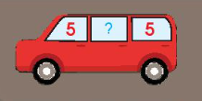


Điền dấu thích hợp vào dấu hỏi?
A
B
=
<
C
>
Notes:
Nhấn vào hình cậu bé đi xe đạp để quay về silde câu hỏi

Slide 4
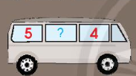
Điền dấu thích hợp vào dấu hỏi?
A
B
=
<
C
>
Notes:
Nhấn vào hình cậu bé đi xe đạp để quay về silde câu hỏi

Slide 5
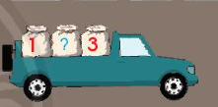
Điền dấu thích hợp vào dấu hỏi?
A
B
>
=
C
<
Notes:
Nhấn vào hình cậu bé đi xe đạp để quay về silde câu hỏi

Slide 6
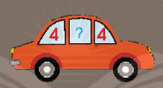
Điền dấu thích hợp vào dấu hỏi?
A
B
<
=
C
>
Notes:
Nhấn vào hình cậu bé đi xe đạp để quay về silde câu hỏi

Slide 7



Toán

Slide 8







Slide 9

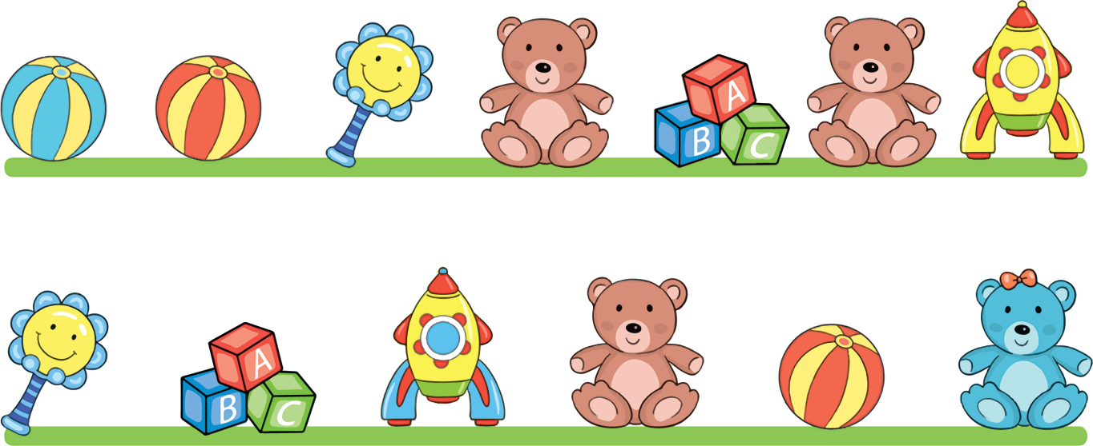

1
Hàng nào có nhiều đồ chơi hơn?
A.
B.

Slide 10
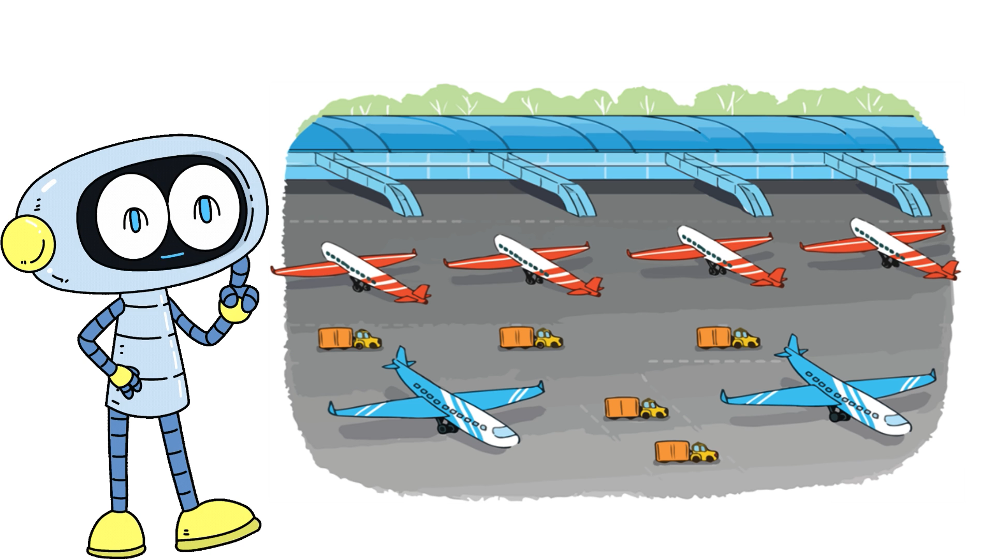

Slide 11
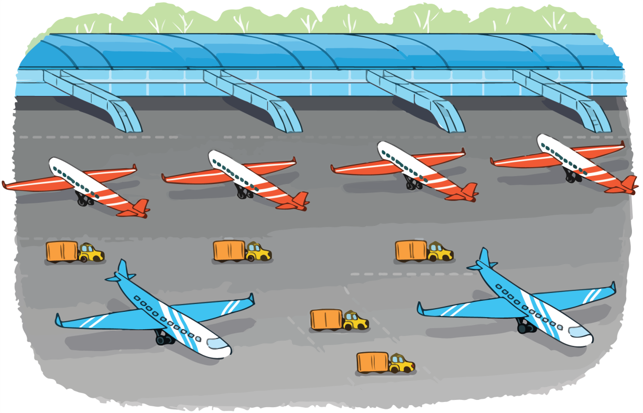
2
Chọn câu trả lời đúng.
A. Số ô tô ít hơn số máy bay.
B. Số ô tô bằng số máy bay.
C. Số ô tô nhiều hơn số máy bay.

Slide 12
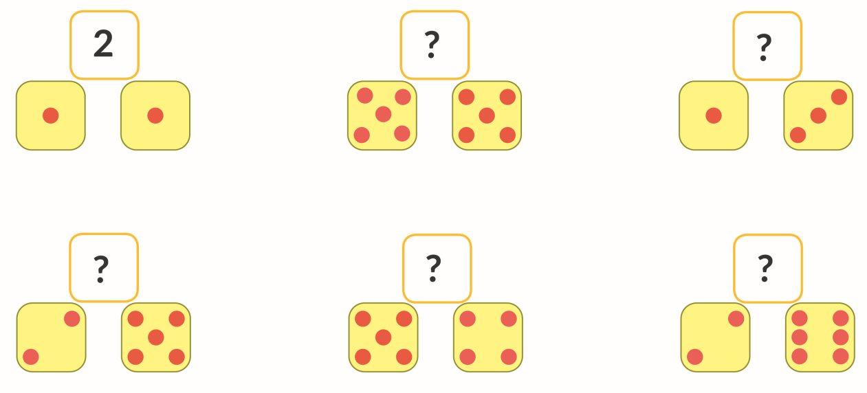
3
Số?

Slide 13
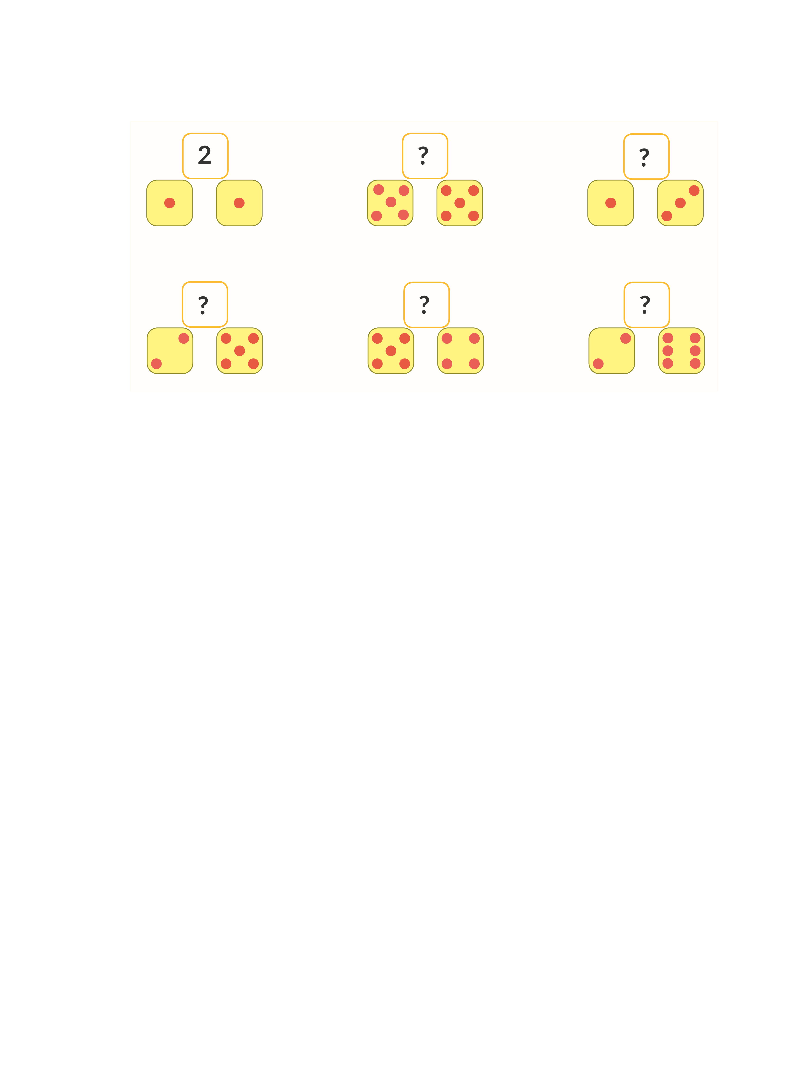
10
4
7
9
8

Slide 14
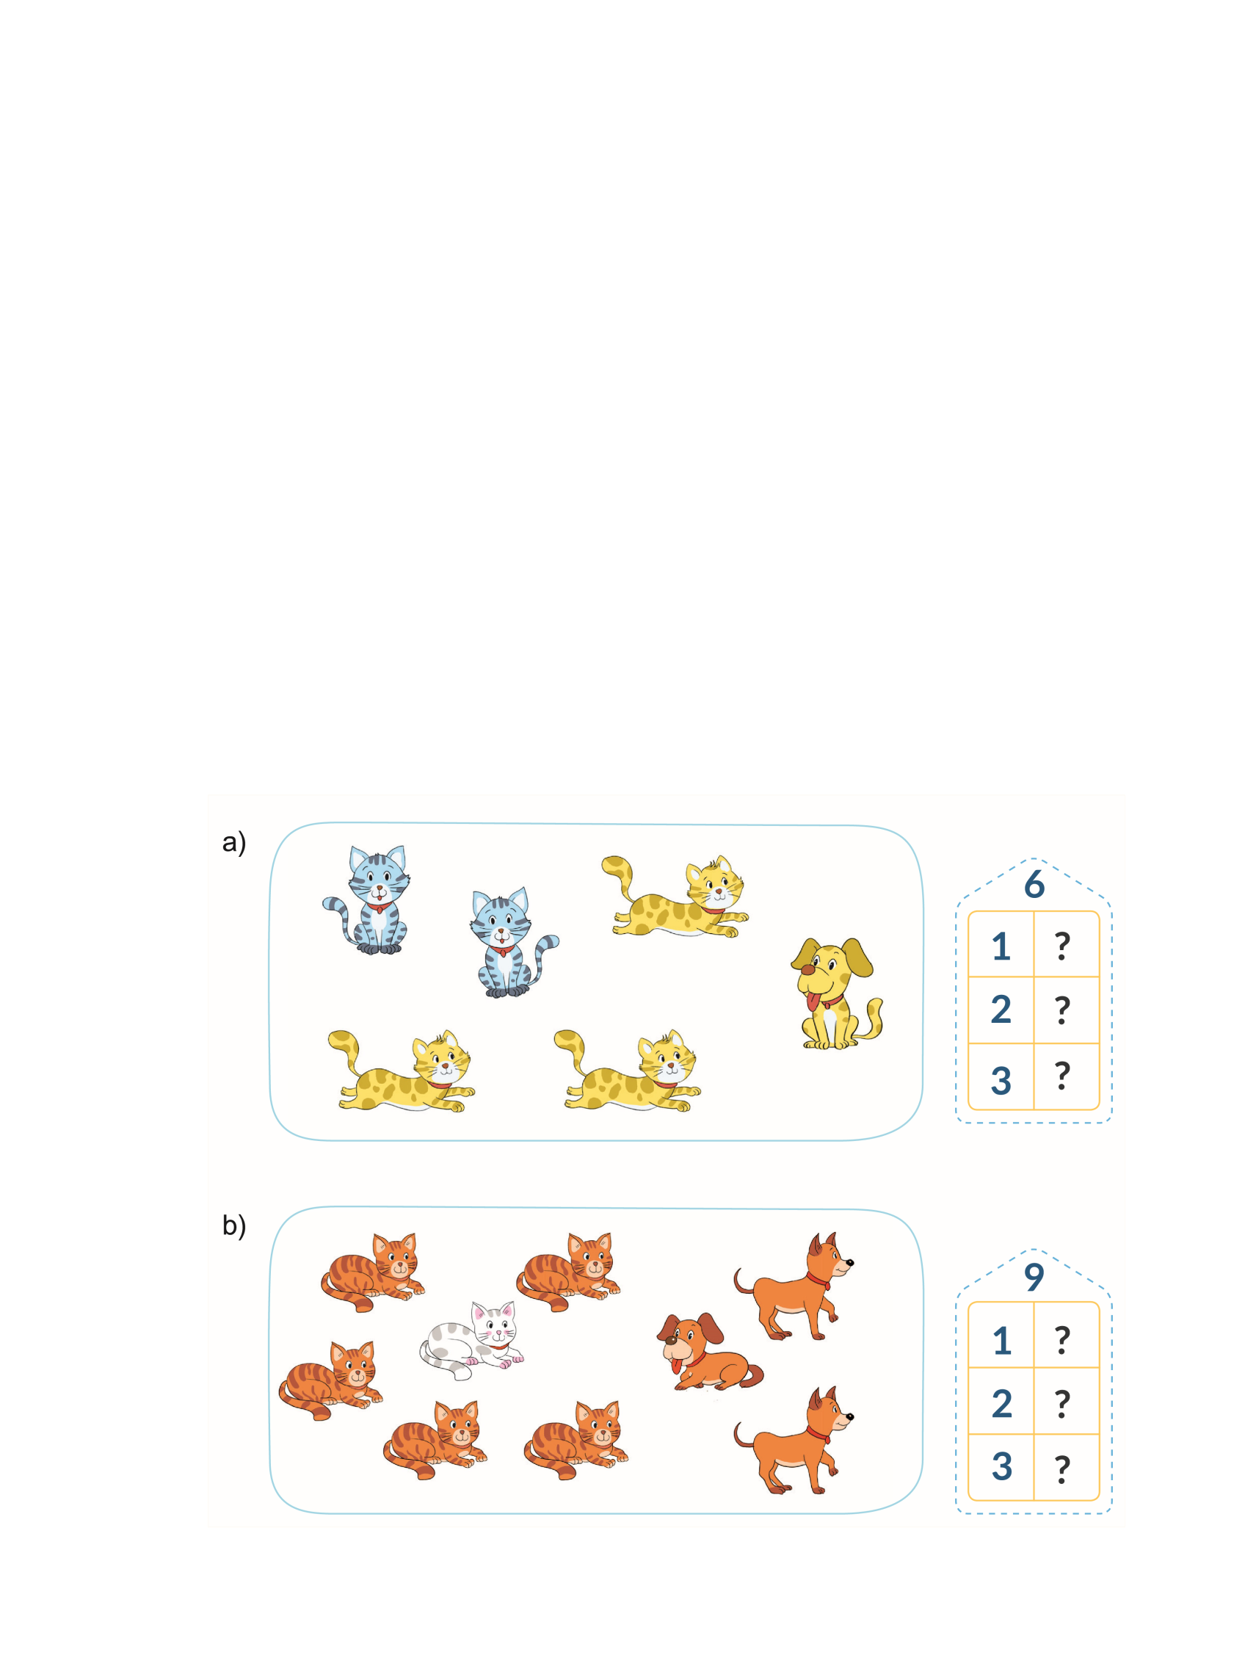
4
Số?

Slide 15
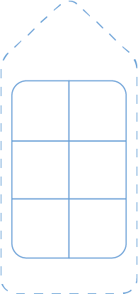





6
a)
5
1
?
2
?
4
?
3
3
?

Slide 16
9
b)
8
1
?
2
?
7
?
3
6
?

Slide 17


Slide 18
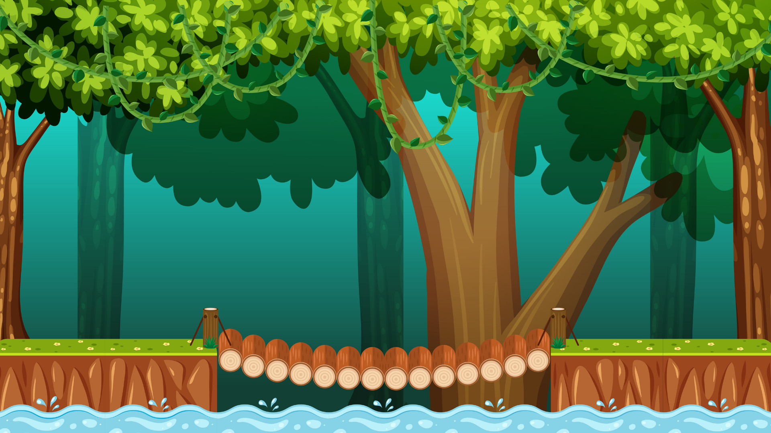



Slide 19
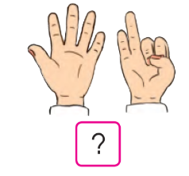

7

Slide 20
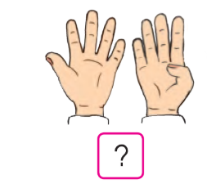
9

Slide 21
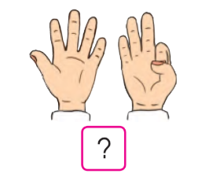
8

Slide 22


